Slide 1
Motor de căutare produse
Studenți: Fawzy Rashwan Helal Nora-Mohamed
Nica Bianca-Elena
Grupa: 441G

Slide 2
Cuprins
01
02
03
04
05
Introducere
Tehnologii utilizate
Implementare
Utilizare
Concluzii

Slide 3
01
Introducere

Slide 4
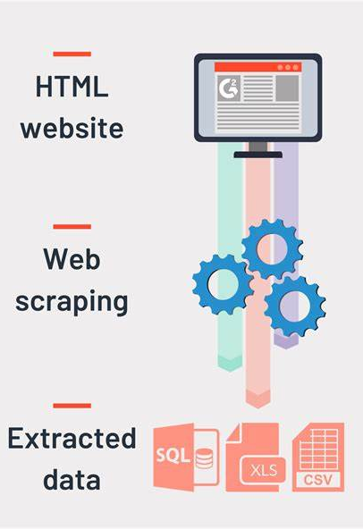
Proiectul se concentrează pe dezvoltarea unui motor avansat de căutare a produselor, folosind Selenium pentru web scraping și Tkinter pentru implementarea interfeței grafice. Principalul obiectiv al acestei inițiative constă în optimizarea extragerii eficiente a informațiilor despre produse.

Slide 5
02 Tehnologii utilizate

Slide 6






Slide 7
03
Implementare

Slide 8
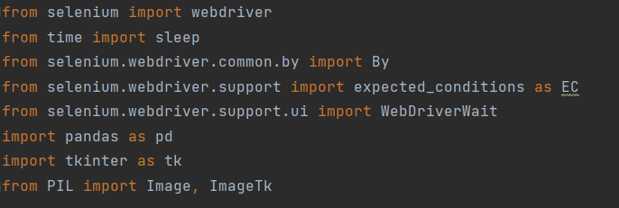
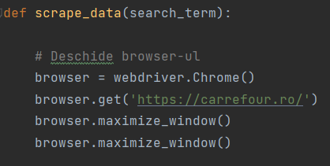
Importarea bibliotecilor
Funcția `scrape_data`
Extrage numele produselor în funcție de termenii de căutare furnizați de utilizator. De la inițializarea browserului până la salvarea într-un fișier Excel, această funcție garantează un proces rapid și precis de obținere a datelor necesare.

Slide 9
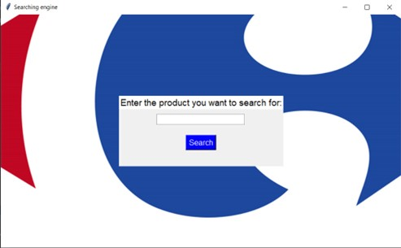
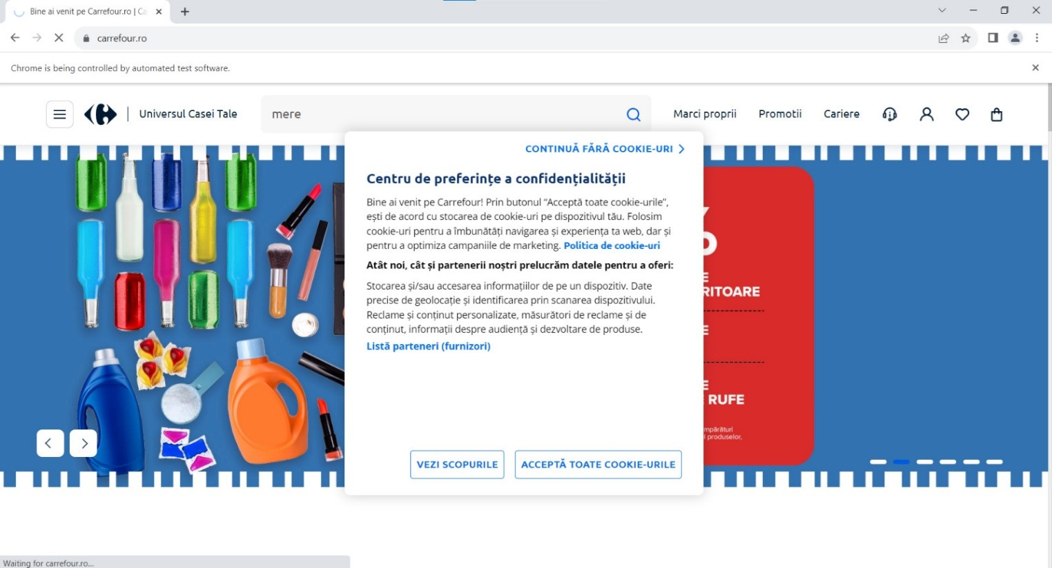
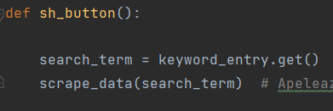
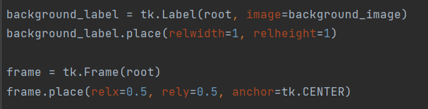
Funcția `sh_button`
Element central pentru butonul "Search" în interfața grafică Tkinter. Preia termenul de căutare introdus de utilizator
și inițiază procesul de scraping a datelor, activând funcția `scrape_data`.
Tkinter GUI
Se utilizează Tkinter pentru a crea o interfață grafică simplă de căutare a produselor, cu o imagine de fundal și elemente precum etichetă, intrare, buton și afișare a rezultatelor. Bucla principală de evenimente asigură funcționarea continuă până la închiderea ferestrei de către utilizator.

Slide 10
04 Utilizare

Slide 11

Utilizatorul introduce de la tastatură termenul dorit în fereastra interfeței grafice.
Apăsând butonul Search se inițiază căutarea automată pe site-ul Carrefour.

Slide 12

Se deschide un browser Chrome automat și navighează către site-ul Carrefour.
Site-ul web este manipulat automat pentru a introduce termenul de căutare și a iniția căutarea.

Slide 13
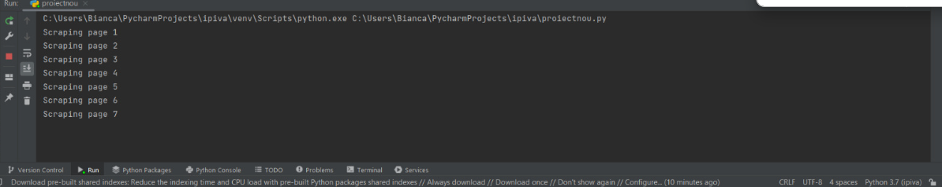
Scriptul utilizează Selenium pentru a itera prin paginile de rezultate și a extrage denumirile produselor.

Slide 14
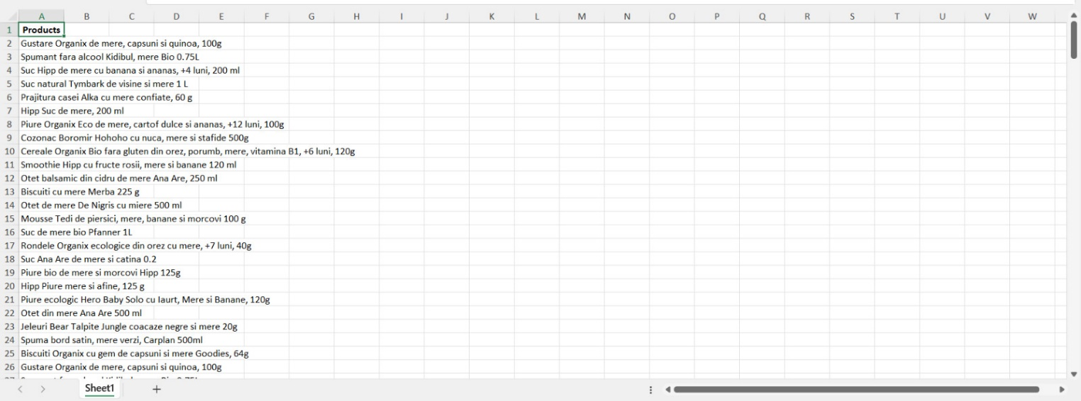
Denumirile produselor sunt stocate într-un fișier Excel (“data.xlsx”).
Interfața Tkinter este actualizată pentru a indica finalizarea cu success a procesului.

Slide 15
05
Concluzii

Slide 16
Simplifică căutarea produselor
Extrage și organizează datele
Testarea altor tehnologii pentru extragerea datelor
Selenium s-a dovedit a fi esențial
Direcții viitoare
Filtre avansate
Opțiuni de sortare
Optimizarea interfeței
Extragerea și afișarea recenziilor

Slide 17
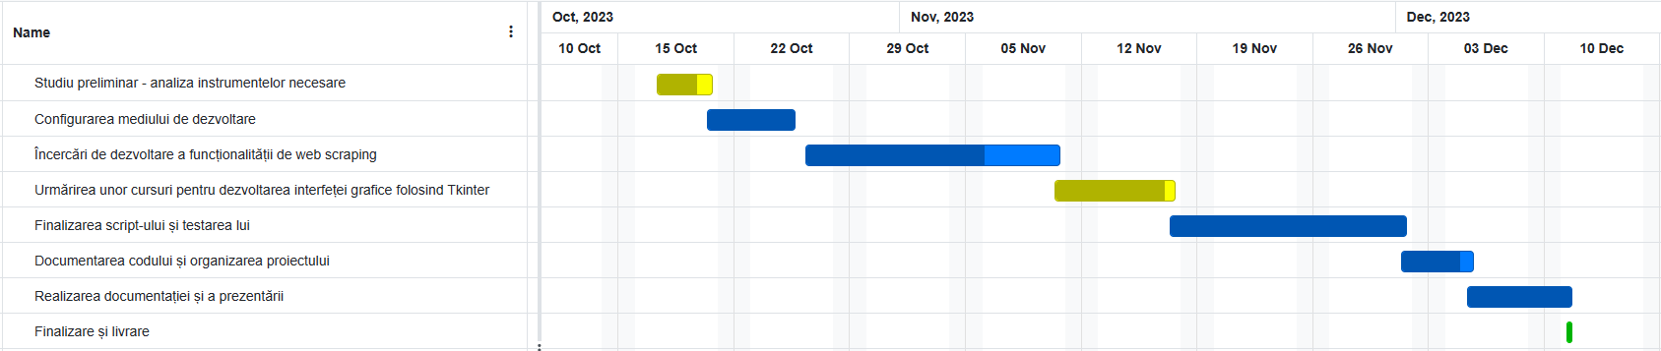
Gantt Chart

Slide 18
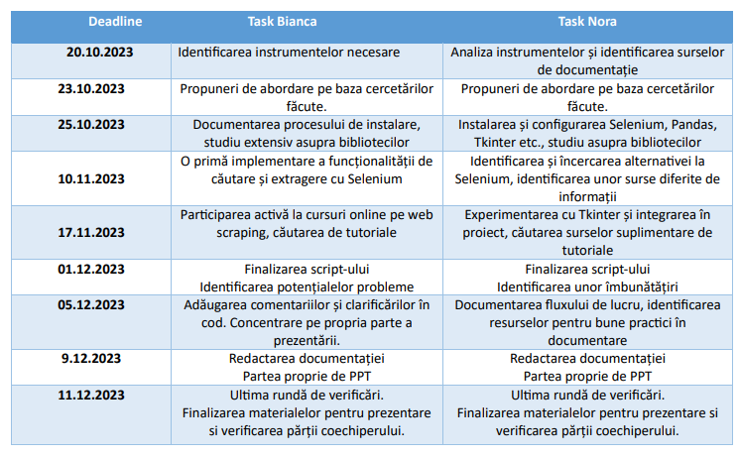
Tabel contribuții

Slide 19
Vă mulțumim pentru atenție!

Slide 20
Întrebări?

